Slide 1
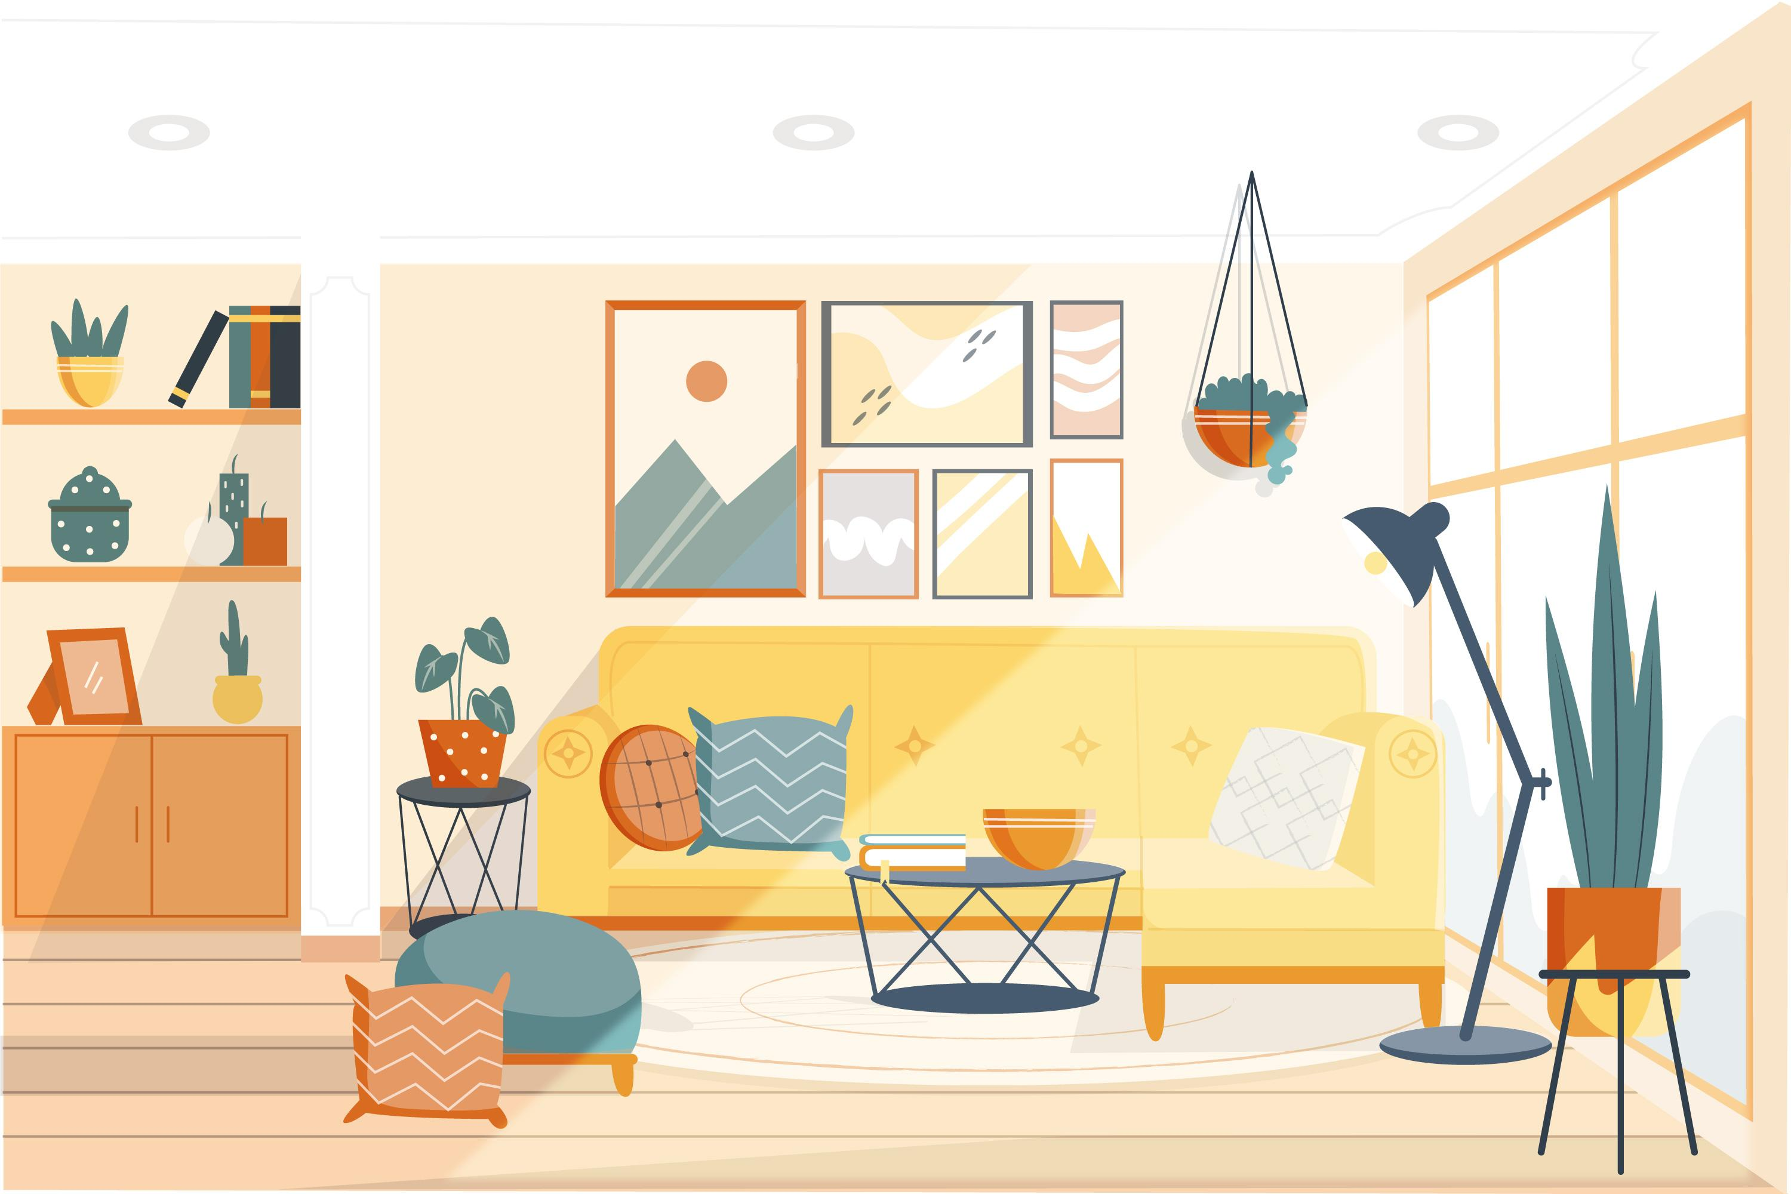


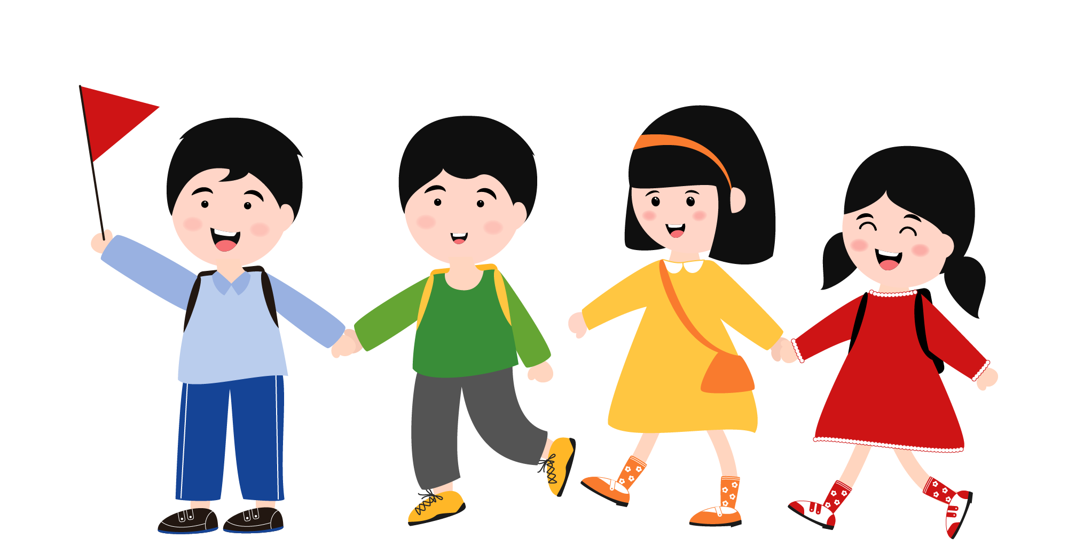

Slide 2




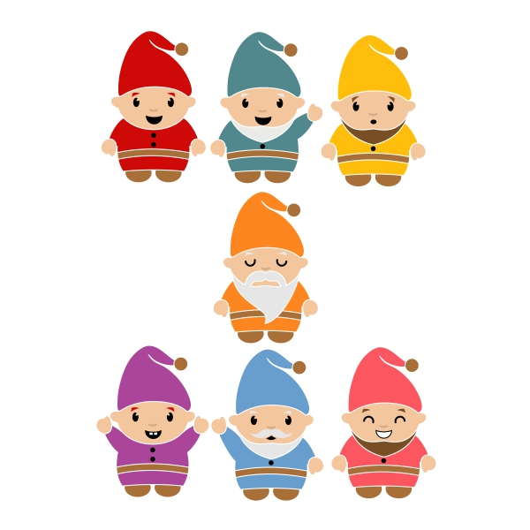


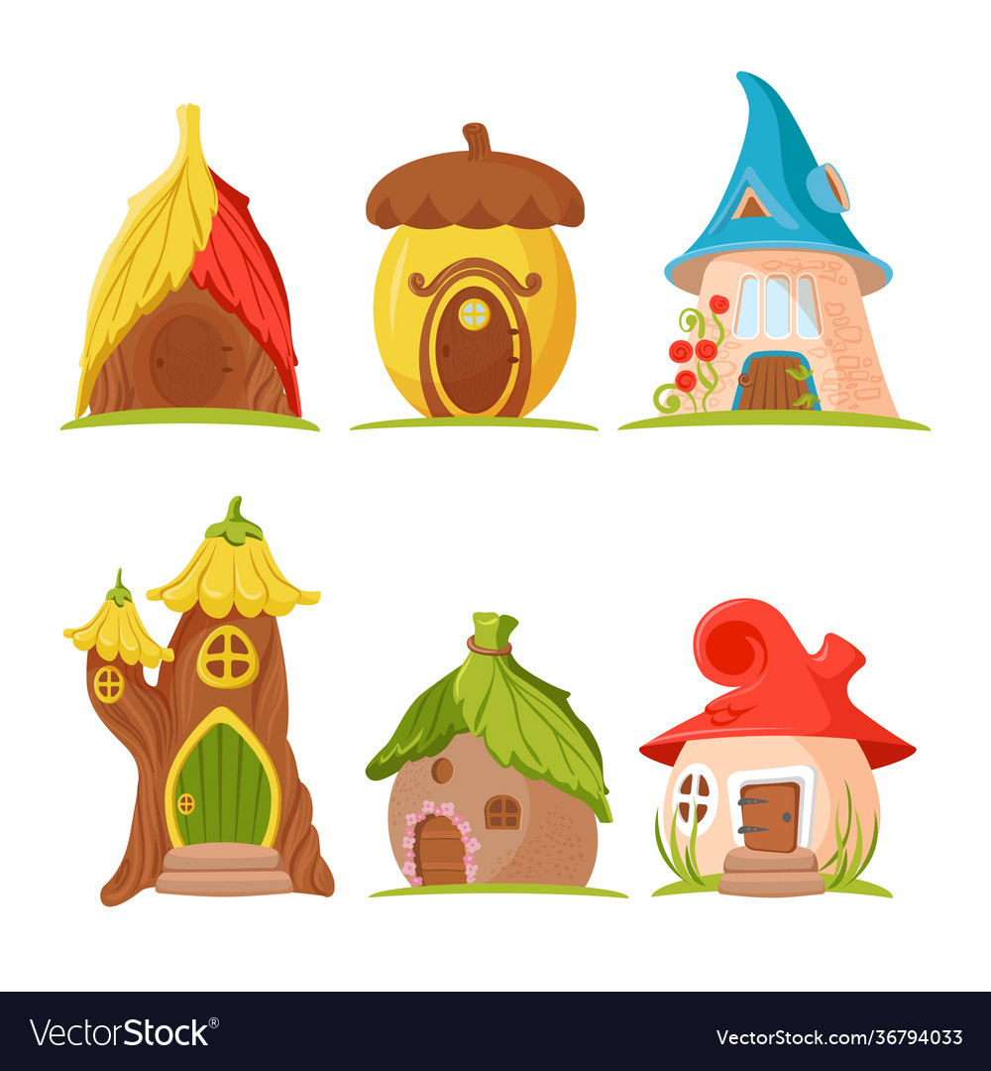
quạt
tưới cây
mây
bóng
gối đầu
ô tô
chạy
Từ chỉ sự vật
Từ chỉ hoạt động

Slide 3



